Slide 1



人工智能
Harbin Engineering University
刘海波 沈晶

Slide 2

12 Production System & Rule-based Deduction

Slide 3

学习要求
能利用产生式系统进行知识表示
能实现规则正向演绎推理
能实现规则逆向演绎推理
能解释规则双向演绎推理

Slide 4
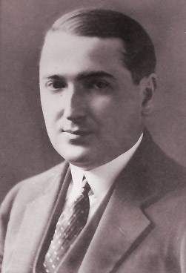
Production System（产生式系统）
1943年，美国数学家E.Post首次提出称为产生式系统（Production System）的计算模型，模型中的每一条规则称为一个产生式

Slide 5
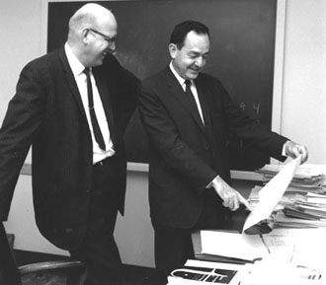
Production System（产生式系统）
1972年，Newell和Simon在进行人类认知模型研究中，开发了基于规则的产生式系统

Slide 6
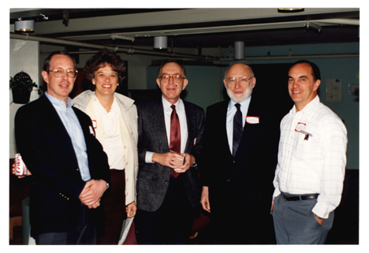
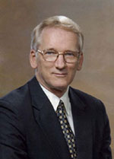
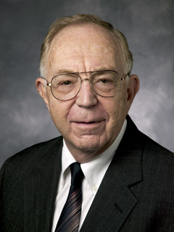
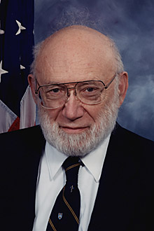
Production System（产生式系统）
著名的专家系统DENDRAL和MYCIN使用的都是产生式规则来表示知识
Edward Feigenbaum
Joshua Lederberg
DENDRAL研发团队
MYCIN研制者Shortliffe

Slide 7
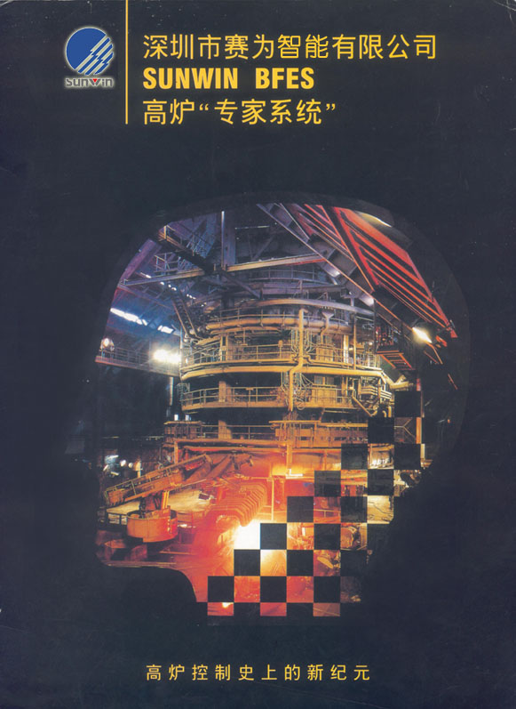
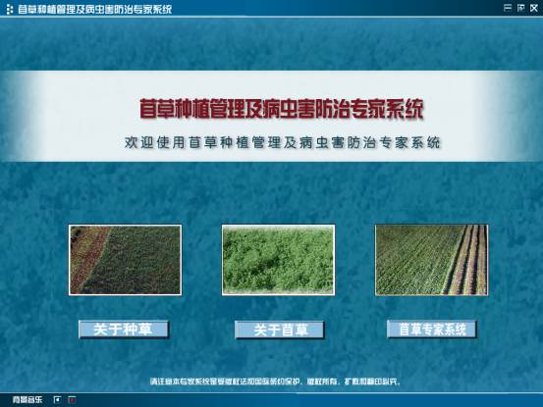
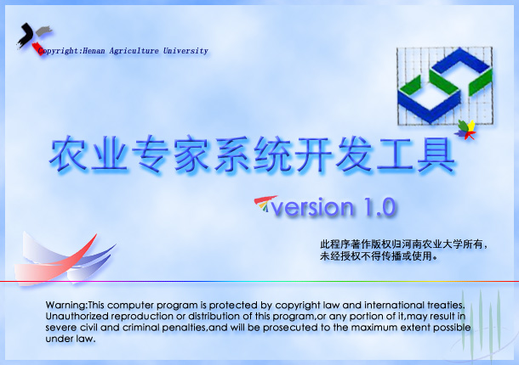
Production System（产生式系统）
目前大多数专家系统（尤其是中小型系统）都采用产生式系统的结构方式来建立

Slide 8
Production System（产生式系统）
产生式的基本形式
P→Q
或
IF P THEN Q
前提
结论

Slide 9
Production System（产生式系统）
产生式的BNF描述如下：
  <产生式>::=<前提>→<结论>
  <前提>::=<简单条件>|<复合条件>
  <结论>::=<事实>|<操作>
  <复合条件>::=<简单条件>AND<简单条件>
  [(AND<简单条件>)…]|<简单条件>
  OR<简单条件>[(OR<简单条件>)…]
  <操作>::=<操作名>[(<变元>,…)]

Slide 10
Production System（产生式系统）
例：
  MYCIN专家系统中有这样一条规则：
  IF (微生物,染色斑,革兰氏阴性）
  AND (微生物,形状,杆状)
  AND (微生物,病人宿主类型,中间宿主)
  THEN (微生物,类别,绿脓杆菌,0.6)
对象
属性
属性值
置信度

Slide 11
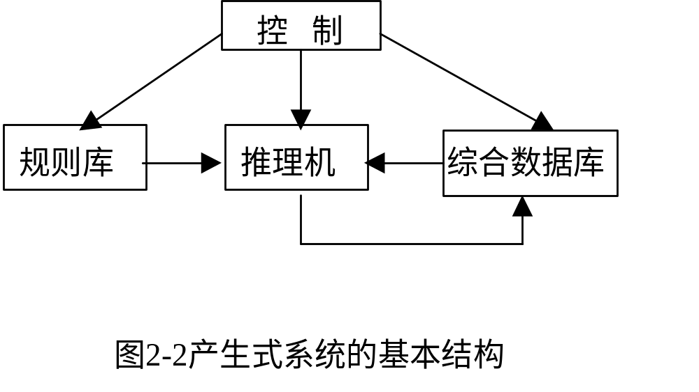
Production System（产生式系统）
产生式系统的基本结构

Slide 12

Production System（产生式系统）
产生式表示法的特点
  自然性
  模块性
  有效性
  清晰性
  效率低
  不能表达具有结构性的知识

Slide 13
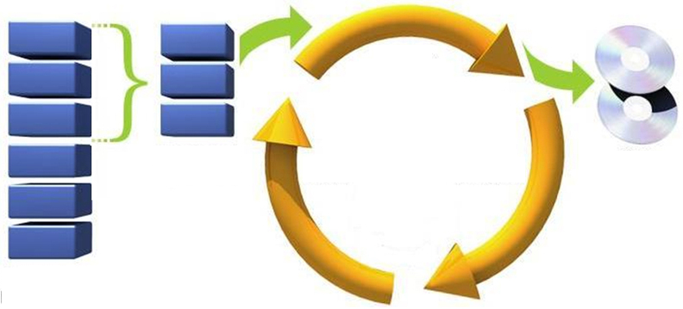
Production System（产生式系统）
产生式表示法适用于表示具有因果关系的过程性知识

Slide 14
Rule-based Deduction System
Facts
Facts
Goal
Rules
R1: L₁→W₁
R2: L₂→W₂
…
Rn: L_{n}→W_{n}

Slide 15

Rule-based Deduction
规则正向演绎推理（Forward Chaining）
规则逆向演绎推理（Backward Chaining）
规则双向演绎推理（Bidirectional Chaining）

Slide 16
Forward Chaining
要求：目标公式必须是析取式
推理过程：
    将事实表达式变换为标准与或形公式，画出事实与或图
    将所有正向推理规则变换为标准F规则
    对与或图的叶节点，搜索匹配的F规则，并把匹配的规则添加到与或图中
    检查目标公式的所有文字是否全部出现在与或图上，如果全部出现，命题得证，否则转3
用连接弧表示析取节点

Slide 17
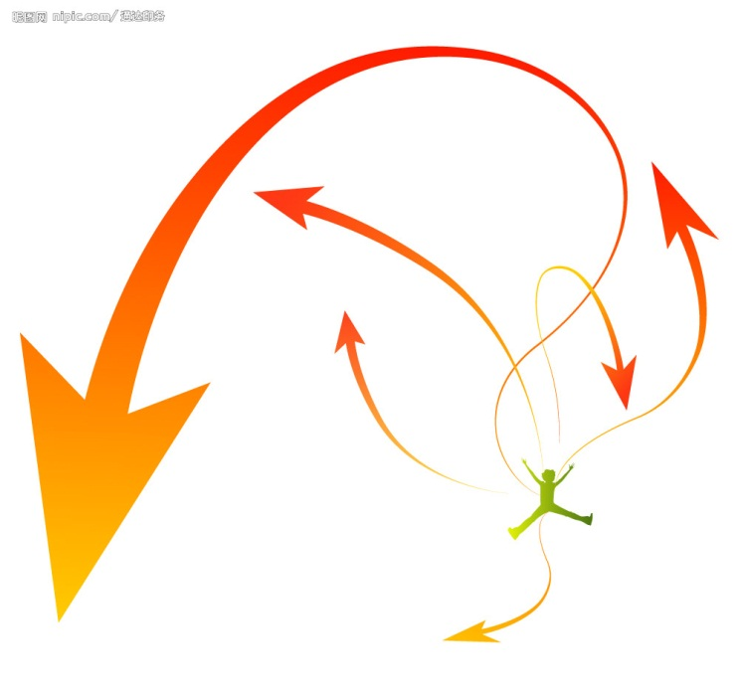
Forward Chaining
事实表达式变换为与或形公式的步骤
  消去蕴含符号
  缩小否定符号辖域
  变量命名标准化
  Skolem化
  隐去全称量词

Slide 18

Forward Chaining
F规则：L→W
L为规则前件，必须为单文字
W为规则后件，可以是任意的与或公式

Slide 19

Forward Chaining
F规则标准化步骤：
  暂时消去蕴含符号
  缩小否定符号辖域
  变量命名标准化
  Skolem化
  隐去全称量词
  恢复蕴含，成为标准F规则

Slide 20
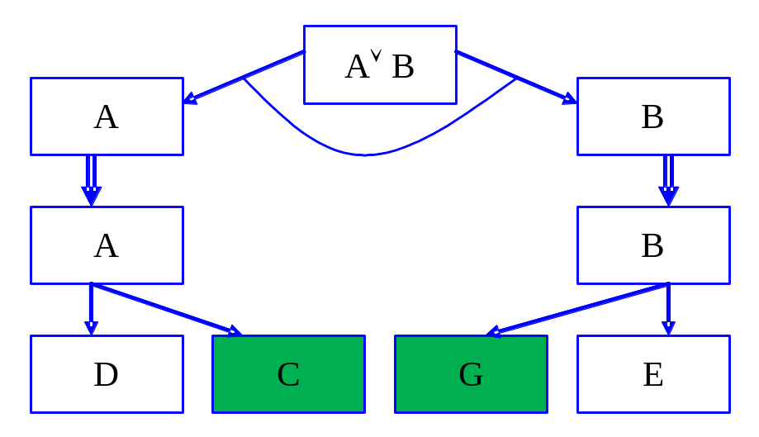

Forward Chaining
例题
  已知：事实A∨B，规则：r₁：A→ (C∧D)，r₂：B→ (E∧G)，
  求证：目标公式C∨G。
  证明：

Slide 21
Backward Chaining
要求：事实表达式必须是文字合取
推理过程：
    将目标公式变换为标准与或形公式，画出目标与或图
    将所有逆向推理规则变换为标准B规则
    按先事实、再规则的顺序，对与或图中尚未找到事实匹配的叶节点寻找匹配，如找到事实匹配，做相应标记，如找到B规则匹配，把此规则添加到与或图中
    如果所有叶节点都匹配到事实文字，命题得证，否则转3
用连接弧表示合取节点

Slide 22

Backward Chaining
B规则：W→L
W为规则前件，可以是任意的与或公式
L为规则后件，必须为单文字或单文字合取

Slide 23
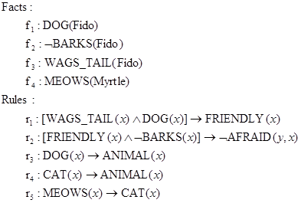

Backward Chaining
例题：已知以下事实和规则，问是否存在一只猫和一条狗，这只猫不怕这条狗？

Slide 24
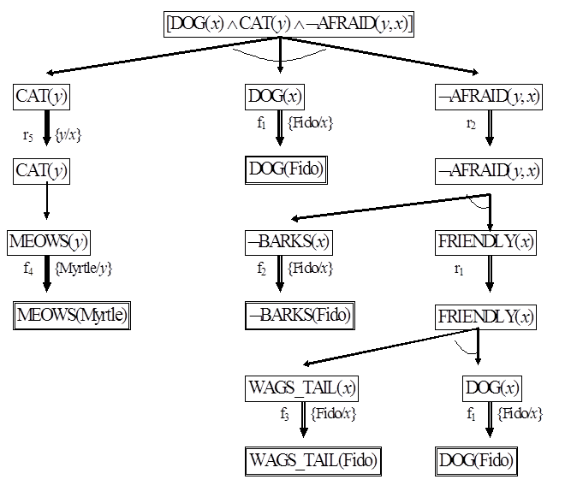
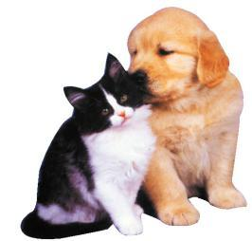
Backward Chaining
解：

Slide 25
Bidirectional Chaining
逆向推理
完全匹配
正向推理

Slide 26
Questions
双向？单向？哪个更好？

